Slide 1
T.C.
KASTAMONU ÜNİVERSİTESİ
TAŞKÖPRÜ MYO
BİLGİSAYAR PROGRAMCILIĞI
Programlama Temelleri
2. Bölüm
Öğr. Gör. Sevdanur GENÇ
sgenc@kastamonu.edu.tr
Kastamonu, 2019

Slide 2

AJANDA
Algoritma Geliştirmek
  Satır Algoritma ile Gösterilmesi
  Sözde Kod ile Gösterilmesi
  Akış Diagramı ile Gösterilmesi
Algoritmalar Arasında Dönüşüm
  Satır Algoritmalardan Sözde Kod Oluşturmak
  Satır Algoritmalardan Akış Diyagramı Oluşturmak
  Akış Diyagramlarından Sözde Kod Oluşturmak

Slide 3
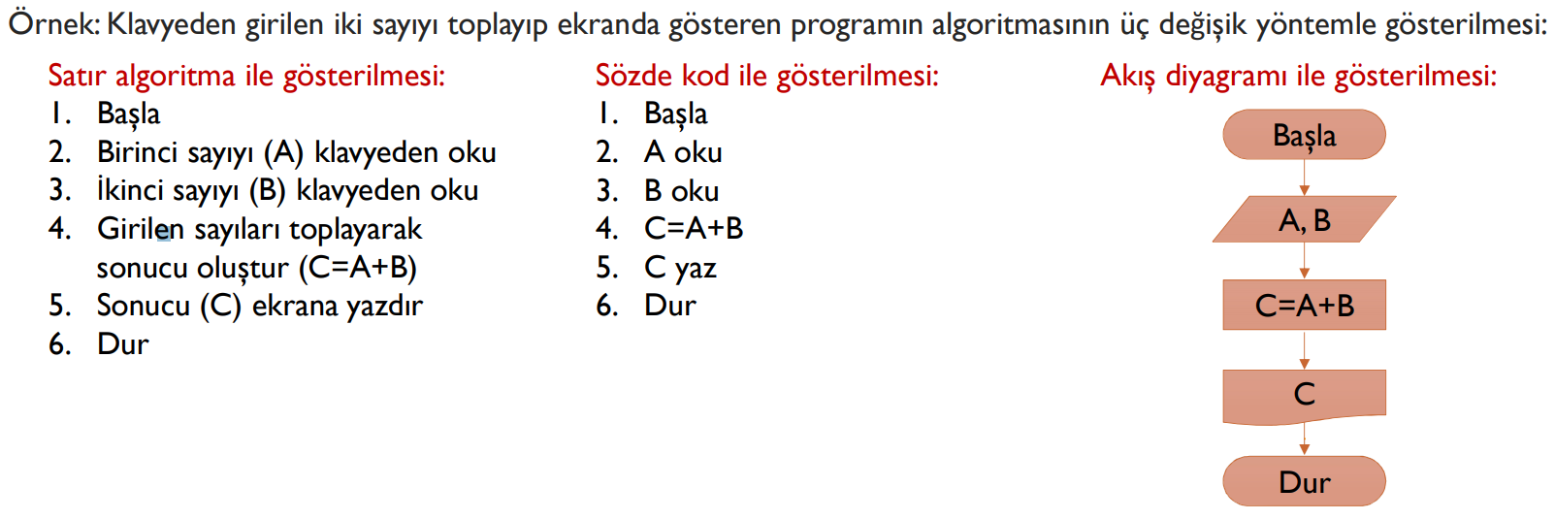
Algoritma Geliştirmek
Bir problem çözmek için geliştirilen algoritma üç şekilde yazılabilir :
  Satır Algoritma : Problemin çözüm adımları düz metin olarak açık cümlelerle yazılır.
  Sözde Kod (Pseudo-Code) : Problemin çözüm adımları komut benzeri anlaşılır metinlerle veya kısaltmalarla ifade edilir.
  Akış Diagramı (Flow-Chart) : Problemin çözüm adımları geometrik şekillerle gösterilir.

Slide 4
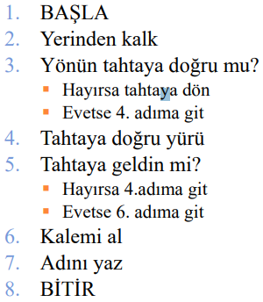
Satır Algoritma ile Gösterilmesi
Çözülecek problem, adım adım metin olarak yazılır.
Her satıra numara verilir.
«Başla» ile başlanıp «Bitir» ile sonlandırılır.

Slide 5
Sözde Kod (Pseudo-Code)
Pseudo Code (Kaba Kod, Yalancı Kod, Sözde Kod) : Bir algoritmanın yarı programlama dili kuralı, yarı konuşma diline dönük olarak ortaya konulması / tanımlanmasıdır. Bu şekilde gösterim algoritmayı genel hatlarıyla yansıtır. Sözde programlar, doğrudan konuşma dilinde ve programlama mantığı altında, eğer, iken gibi koşul kelimeleri ve > = < gibi ifadeler ile berabet yazılır. İyi bir biçimde yazılmış, sözde koddan, programlama diline kolaylıkla geçilebilir.

Slide 6
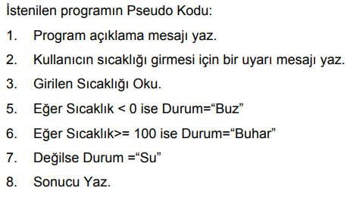
Sözde Kod – Örnek
Verilen bir sıcaklık derecesine göre suyun durumunu belirten bir sözde program yazınız.
Örnek giriş / çıkış :
Bu program, sıcaklığa göre suyun durumunu gösterir
Su, Buz, Buhar
Lütfen derece cinsinden sıcaklığı giriniz : 140
Buhar elde edeceksiniz.

Slide 7
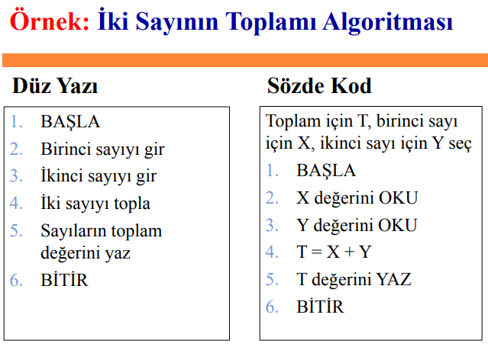
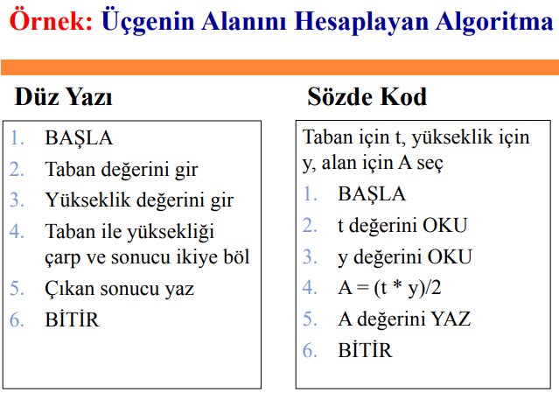

Slide 8
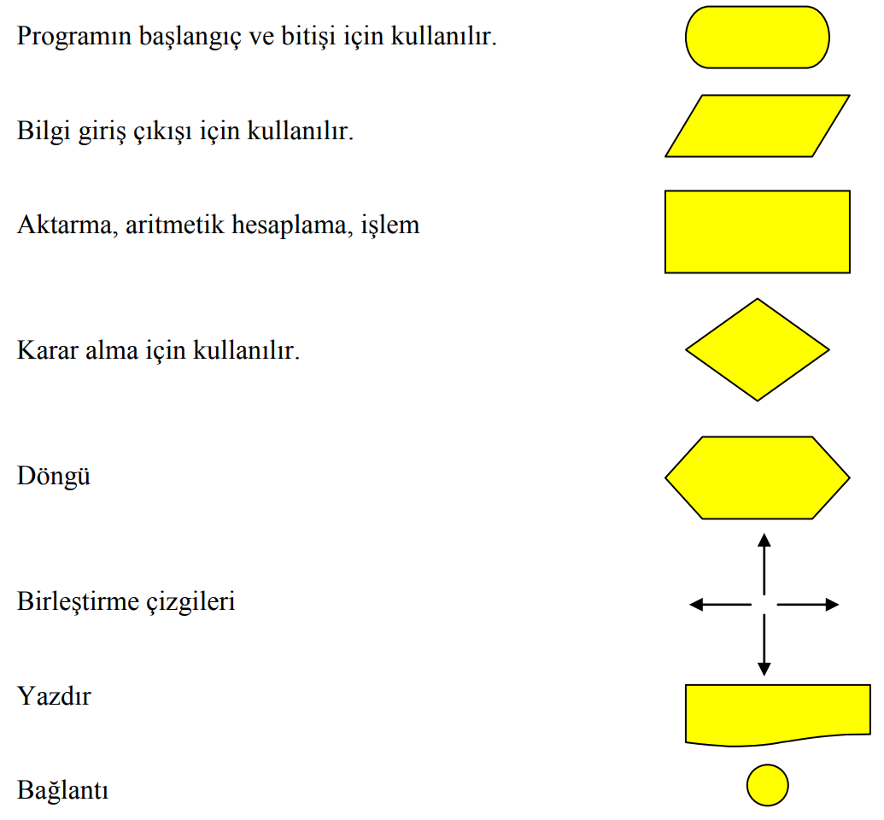
Akış Diagramı ile Gösterilmesi

Slide 9
Akış Diagramı ile Gösterilmesi
Akış diyagramı (flow chart), bir algoritmanın adımlarının mantıksal sırasını, adımların birbiri ile bağlantısının, bir işlemden diğerine nasıl gidileceğini belirten kontrol mekanizmalarını, özel bası şekil ve sembollerle anlatan bir ifade biçimidir. Program akışının dilsel ve görsel ifadelerle herhangi bir programcının anlayabileceği şekilde verildiği algoritmadır. Bir akış diyagramında uyulması gereken kriterler;
  Bir veya daha fazla bilginin dışarıdan girilmesi şarttır.
  En az bir tane çıktı olmalıdır.
  İfadeler açık ve anlaşılır bir biçimde olmalıdır.
  Mümkün olduğunca basit yapılar kullanılmalıdır.

Slide 10
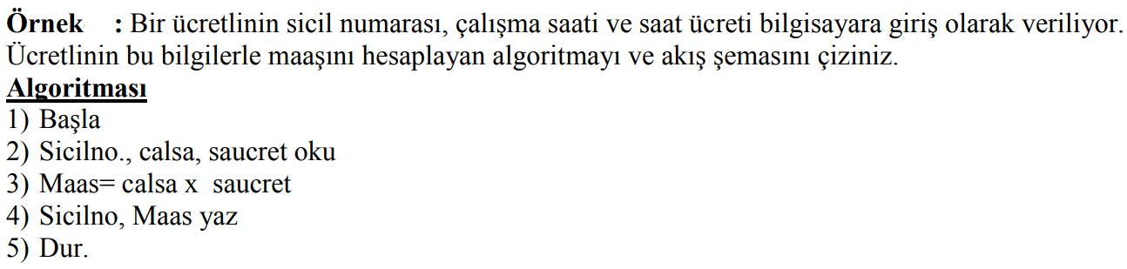
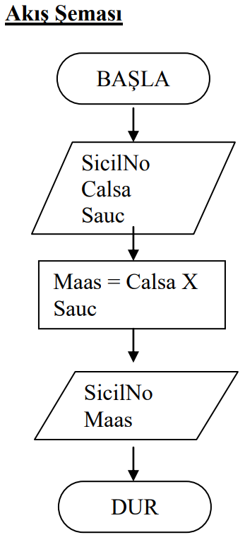
Akış Diagramı ile Gösterilmesi

Slide 11
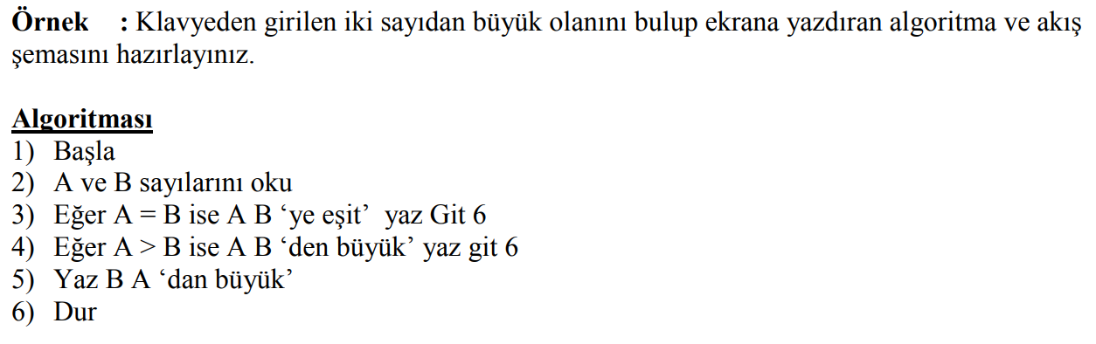
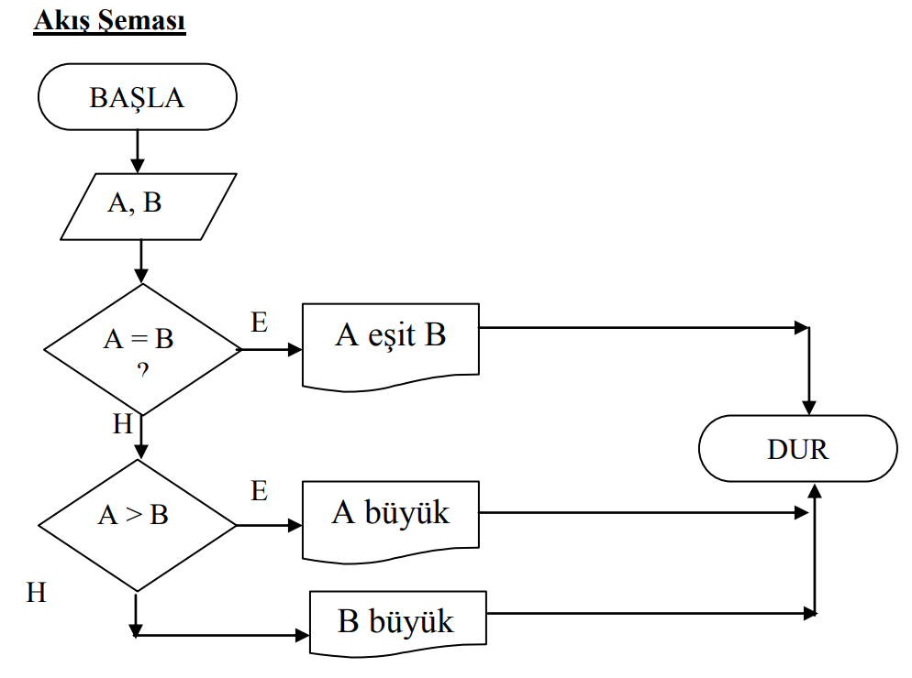
Akış Diagramı ile Gösterilmesi

Slide 12
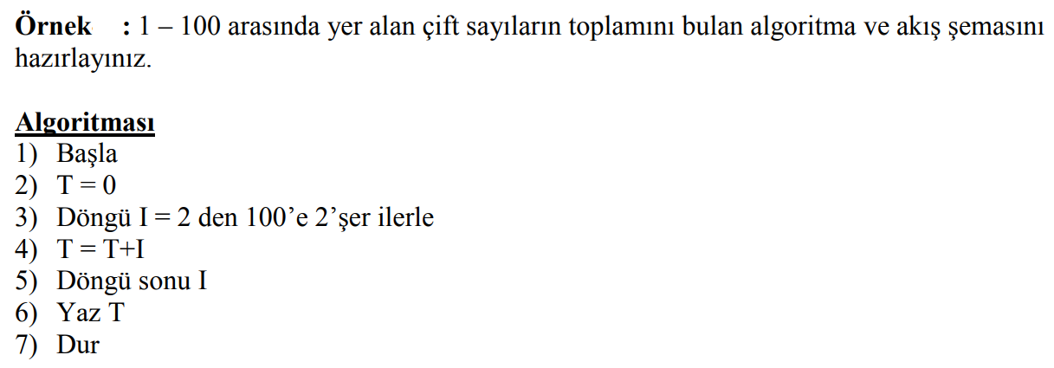
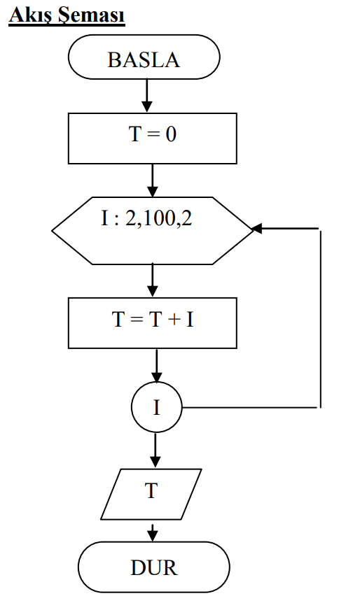
Akış Diagramı ile Gösterilmesi

Slide 13
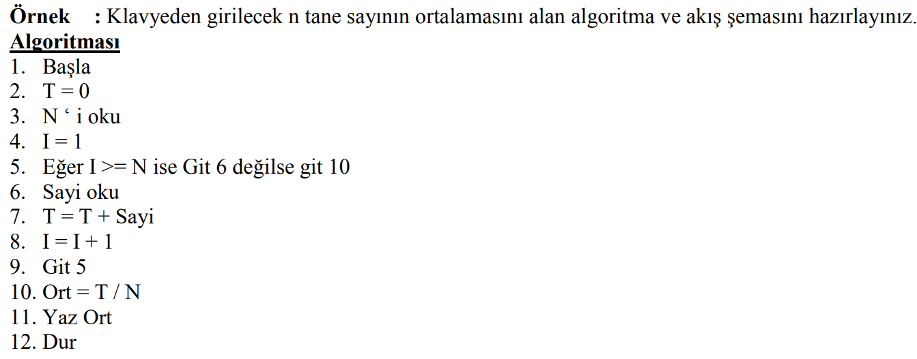
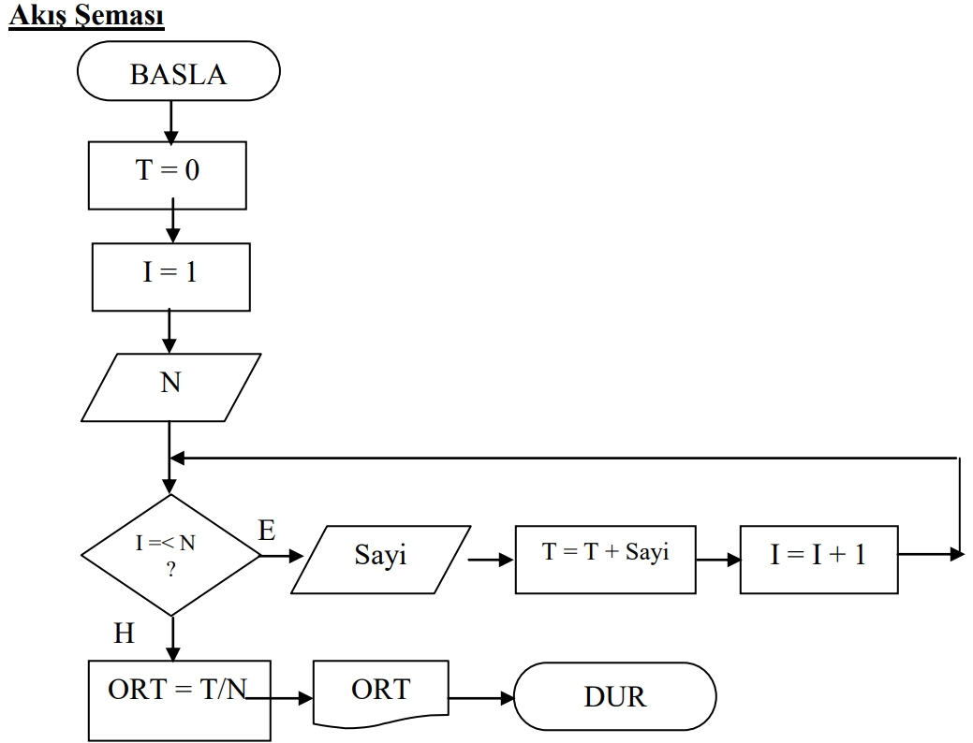
Akış Diagramı ile Gösterilmesi

Slide 14
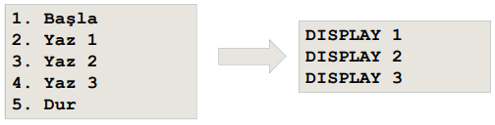
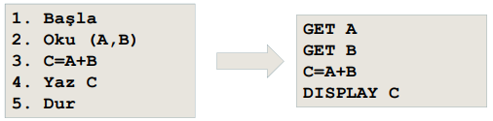
Satır Algoritmalardan Sözde Kod Oluşturmak
Bir satır algoritmayı sözde koda dönüştürürken aşağıdaki adımları izleriz :
Girdi ve çıktılar (değişkenler) belirlenir
Sıralı adımlar, karar yapıları, tekrarlı yapılar ve işlemler belirlenir
Yapı, işlem ve adımlar uygun şekilde birleştirilir.
İki sayıyı alıp, bunları toplayarak toplamı ekrana yazdıran algoritmanın satır kodu ve sözde kodu :

Slide 15
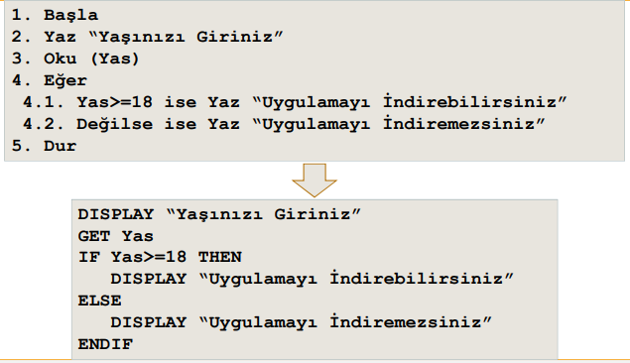
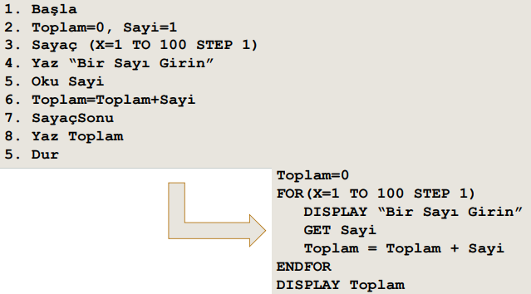
Satır Algoritmalardan Sözde Kod Oluşturmak

Slide 16
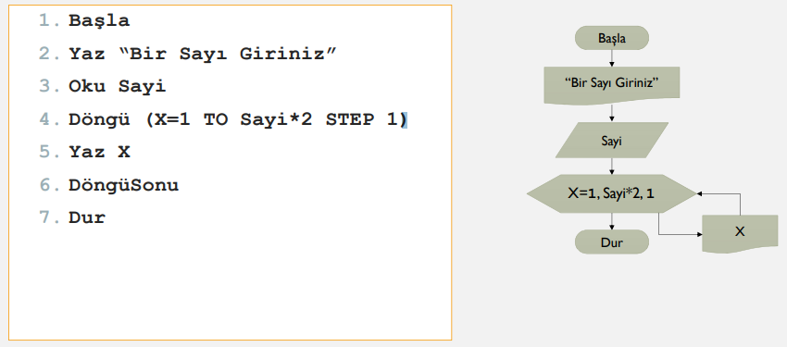
Satır Algoritmalardan Akış Diyagramı Oluşturmak

Slide 17
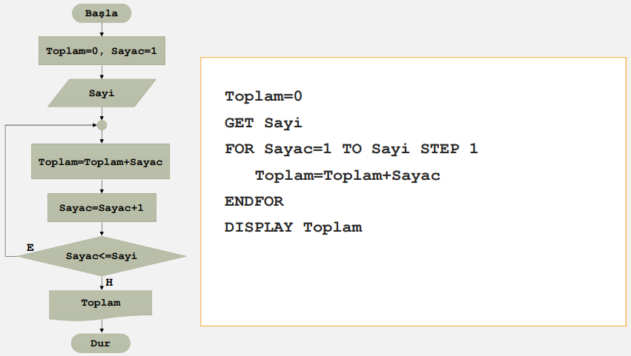
Akış Diyagramlarından Sözde Kod Oluşturmak

Slide 18
KEYİFLİ ÇALIŞMALAR...

